Slide 1
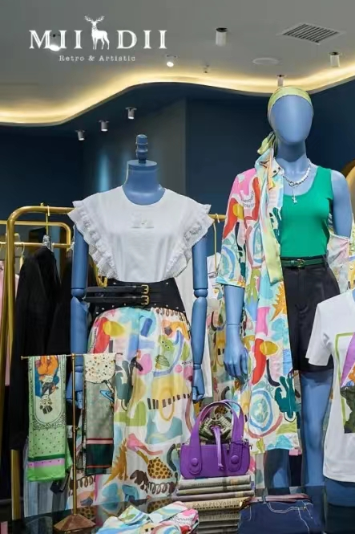
商家背景：设计师品牌谜底MIIDII
服饰快消
谜底MIIDII
中淑女装
会员规模：线下会员40w，天猫27w，抖音76w，企业微信10w
目标客群：25-35岁追求个性,自由的知性女性，
业务规模：直营150家/加盟150家，集中在一二线城市
客单价：800+
有一定会员规模
大比例会员需要激活
人手短缺，仅1人
Notes:
标杆案例-谜底：品牌介绍，时尚服饰商家，设计师品牌，中高客单，导购赋能，提升留存率
为什么在带复购的客户和高价值客户需要我们提供更好的服务和体验呢？
还有我们的一个商家叫谜底，那他们是怎么做的呢？我们就一起来看一下
先简单介绍谜底，谜底是一个中淑女装的品牌公司，中国十佳设计师品牌，产品风格定位“当代复古主义”产品以欧式复古+艺术格调+异域文化3大主线
在线下大约有300多家门店，其中150家直营，150家加盟，客单价大约1000元左右，目前的会员规模40万左右。
找到有赞新零售合作最核心的诉求就是，Andy 的原话就是，不管门店开在哪里，顾客都能跟着我走

Slide 2
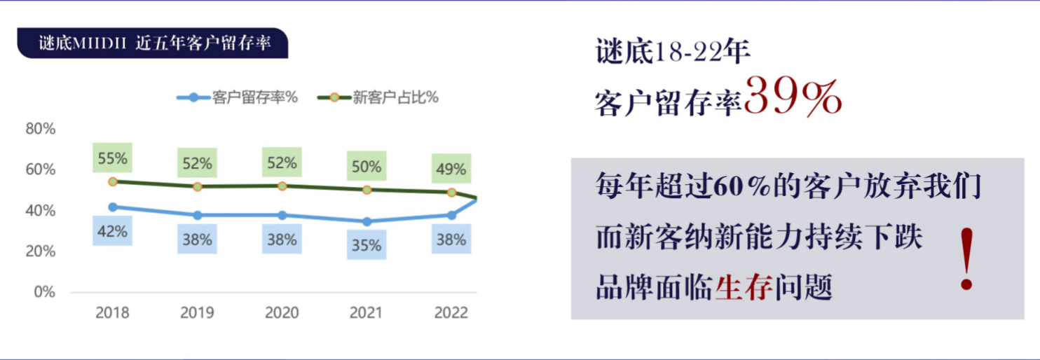
商家洞察：留存率决定整体业绩增长
谜底总经理 Andy总结：
“每年超过60%的客户放弃我们，而新客纳新能力持续下跌，品牌面临生存危机！”
谜底 18 年-22 年，客户年度留存率 39%
服饰行业目前年度客户留存率
20%-40%
Notes:
标杆案例-谜底：合作背景，时尚服饰商家，设计师品牌，中高客单，导购赋能，提升留存率
看到了这样结论后，会看了谜底的五年的客户留存，如果我们再不关注客户留存，随着新客纳新能力持续下跌的化，我们这个品牌可能就没有了。
怎么办呢？

Slide 3
解决方案：阶段策略三步走，实现导购数字化和全域用户精细化运营
1经营一体化
2用户数字化
3用户精细化
千店千面
不同商品类型门店可以开展不同的活动。
区域试点，全国复制
电商网店可自运营特价人群
用户沉淀
门店成交客户注册会员并加入品牌企业微信
只要添加好友即可永久绑定导购服务关系
门店180沉睡会员激活
精准180天沉睡客户进行激活，
总部-大区-门店实时了解回访进度并跟进
引导导购执行总部互动任务并自助维护客户
全面打通
储值通/优惠通/积分通
在商品基础三通的基础上引客到店，
一套导购业绩机制，线下线下一个目标
电商公转私
公私域联动运营
平台电商人群通过包裹卡沉淀企微
私域电商人群利用序列化营销逐步激活
私域电商用户激活+视频号转化
新客种草引导关注视频号
90天老客激活，视频号转化
零售连锁商城+融合舱
CRM-品牌会员卡2.0
企微助手-多码合一
导购助手-专属导购
CRM-营销画布
导购助手-导购大赛/导购任务
零售连锁商城-视频号
Notes:
标杆案例-谜底：落地策略，时尚服饰商家，设计师品牌，中高客单，导购赋能，提升留存率
谜底跟有赞新零售共创了这个解决方案，分为三个阶段，实现导购数字化和全域用户精细化的运营
第一阶段，最重要的线上线下系统一体化，为什么要一体化，就如崔前面讲的零售店创造的价值，直接面对消费者，将消费者的行为全域数据及时回收与分析，及时根据消费者的行为数据调整营销策略。
当匹配了市场与目标消费者的匹配，第二阶段将用户数字化，将公域平台的客户沉淀到私域，重新梳理会员体系与标签体系，为第三地段做用户精细化做好准备。
我想这个策略再很多公司都有类似的思路，谜底还做了意见特别重要的事情，就是

Slide 4
增长
阶段结果：5️年来最高直营店均业绩、零售利润会员复购率
最高
直营店均
最高
零售利润
最高
会员复购率
Notes:
标杆案例-谜底：阶段结果，时尚服饰商家，设计师品牌，中高客单，导购赋能，提升留存率
围绕Z时代客群生活方式升级
开展消费者运营

